Slide 1



Slide 2





Slide 3
FUNDAMENTAÇÃO LEGAL
Constituição Federal - Art. 165;
LRF - Art. 48;
Emenda 28/2020 Lei Orgânica – Art. 126

Slide 4
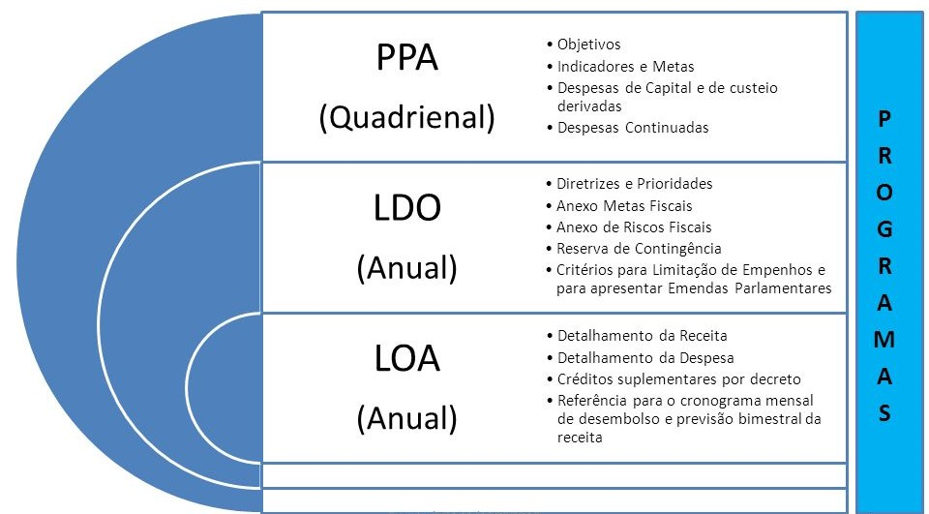

Slide 5
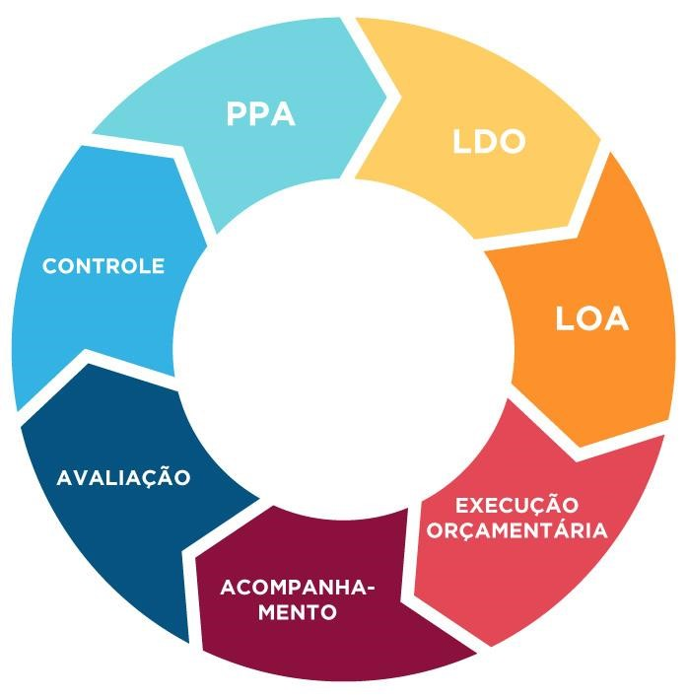
Ciclo
Orçamentário

Slide 6
Lei de Diretrizes Orçamentárias – LDO
Estabelece as metas e prioridades para o exercício seguinte
Orienta a elaboração do Orçamento
Dispõe sobre alteração na legislação tributária
Estabelece as políticas das agências oficiais de fomento

Slide 7
RISCOS FISCAIS
são possibilidades de ocorrências de eventos capazes de afetar as contas públicas, comprometendo o alcance dos resultados fiscais estabelecidos como metas e objetivos

Slide 8
ARf – RISCOS FISCAIS
ARF (LRF, art 4º, § 3º) |  | R$ 1,00
PASSIVOS CONTINGENTES |  | PROVIDÊNCIAS
Descrição | Valor | Descrição | Valor
Assunção de Passivos | 200.000,00 | Recursos da Reserva de Contingência | 200.000,00
SUBTOTAL | 200.000,00 | SUBTOTAL | 200.000,00
DEMAIS RISCOS FISCAIS PASSIVOS |  | PROVIDÊNCIAS
Descrição | Valor | Descrição | Valor
Frustração de Arrecadação | 330.000,00 | Recursos da Reserva de Contingência | 330.000,00
SUBTOTAL | 300.000,00 | SUBTOTAL | 330.000,00
TOTAL | 530.000,00 | TOTAL | 530.000,00

Slide 9
METAS FISCAIS
demonstra como será a condução da política fiscal para os próximos exercícios e avalia o desempenho fiscal dos exercícios anteriores.

Slide 10
ANEXO 1 - Metas ANUAIS
ESPECIFICAÇÃO | 2.024 | 2.025 | 2.026
 | Valor Corrente | Valor Corrente | Valor Corrente
 | (a) | (b) | (c)
Receita Total | 137.970.000,00 | 144.868.500,00 | 152.111.925,00
Receitas Primárias (I) | 135.647.000,00 | 142.429.350,00 | 149.550.817,50
Despesa Total | 137.970.000,00 | 144.868.500,00 | 152.111.925,00
Despesas Primárias (II) | 133.440.000,00 | 140.112.000,00 | 147.117.600,00
Resultado Primário (III) = (I – II) | 4.530.000,00 | 4.756.500,00 | 4.994.325,00
Resultado Nominal | 1.000.000,00 | 1.050.000,00 | 1.102.500,00
Dívida Pública Consolidada | 17.000.000,00 | 16.000.000,00 | 14.000.000,00
Dívida Consolidada Líquida | -7.000.000,00 | -7.500.000,00 | -8.000.000,00

Slide 11
ANEXO 2 - Avaliação DO CUMPRIMENTO DAS Metas do exercício anterior
ESPECIFICAÇÃO | Metas Previstas em 2022 | Metas Realizadas em 2022 | Variação VALOR %
 | (a) | (b) | (c) = (b-a) | (c/a) x 100
Receita Total | 81.035.547,00 | 107.185.785,76 | 26.150.238,76 | 32,27%
Receitas Primárias (I) | 80.961.257,00 | 104.227.922,84 | 23.266.665,84 | 28,73%
Despesa Total | 81.035.547,00 | 100.059.448,87 | 19.023.901,87 | 23,47%
Despesas Primárias (II) | 78.135.547,00 | 89.816.602,61 | 11.681.055,61 | 14,95%
Resultado Primário (III) = (I–II) | 2.825.710,00 | 14.411.320,23 | 11.585.610,23 | 410.00%
Resultado Nominal | 500.000,00 | 15.690.661,62 | 15.190.661,62 | 3.038,13%
Dívida Pública Consolidada | 2.825.710,00 | 14.411.320,23 | 11.585.610,23 | 410,00%
Dívida Consolidada Líquida | -5.000.000,00 | -20.673.748,15 | -15.673.478,15 | 313,47%

Slide 12
ANEXO 3
METAS FISCAIS ATUAIS COMPARADAS COM OS 3 Exercícios ANTERIORES
ESPECIFICAÇÃO | 2021 | 2022 | 2023
Receita Total | 71.353.255,36 | 81.035.547,00 | 125.500.000,00
Receitas Primárias (I) | 71.224.089,96 | 80.961.257,00 | 123.722.500,00
Despesa Total | 71.353.255,36 | 81.035.547,00 | 125.000.000,00
Despesas Primárias (II) | 69.220.255,36 | 78.135.547,00 | 121.400.000,00
Resultado Primário(III)=(I-II) | 2.003.834,60 | 2.825.710,00 | 2.322.500,00
Dívida Pública Consolidada | 5.000.000,00 | 4.500.000,00 | 4.500.000,00
Dívida Consolidada Líquida | -4.000.000,00 | -5.000.000,00 | -5.000.000,00

Slide 13
ANEXO 3
METAS FISCAIS ATUAIS COMPARADAS COM OS 3 Exercícios ANTERIORES
ESPECIFICAÇÃO | 2024 | 2025 | 2026
Receita Total | 137.970.000,00 | 144.868.500,00 | 152.111.925,00
Receitas Primárias (I) | 137.970.000,00 | 144.868.500,00 | 152.111.925,00
Despesa Total | 137.970.000,00 | 144.868.500,00 | 152.111.925,00
Despesas Primárias (II) | 133.440.000,00 | 140.112.000,00 | 147.117.600,00
Resultado Primário(III)=(I-II) | 4.530.000,00 | 4.756.500,00 | 4.994.325,00
Dívida Pública Consolidada | 17.000.000,00 | 16.000.000,00 | 14.000.000,00
Dívida Consolidada Líquida | -7.000.000,00 | -7.500.000,00 | -8.000.000,00

Slide 14
Anexo 4 - EVOLUÇÃO DO PL
PATRIMÔNIO LÍQUIDO | 2022 | %
Resultado Acumulado | 59.862.157,35 | 87,28%
PATRIMÔNIO LÍQUIDO | 2021
Resultado Acumulado | 43.251.869,93 | 35,31%
PATRIMÔNIO LÍQUIDO | 2020
Resultado Acumulado | 31.962.813,69 | 100%

Slide 15
Anexo 5
ORIGEM E APLICAÇÃO DOS RECURSOS OBTIDOS COM ALIENAÇÃO DE ATIVOS
RECEITAS REALIZADAS | 2022 | 2021 | 2020
RECEITAS DE CAPITAL - ALIENAÇÃO | 0,00 | 0,00 | 190.610,00
Rendimentos | 5.438,35 | 2.349,05 | 1.099,35
DESPESAS EXECUTADAS | 2022 | 2021 | 2020
Investimentos | 51.500,00 | 72.397,13 | 41.230,00
SALDO FINANCEIRO | 2022 | 2021 | 2020
VALOR | 34.369,62 | 149.379,60 | 150.479,35

Slide 16
Anexo 5
ORIGEM E APLICAÇÃO DOS RECURSOS OBTIDOS COM ALIENAÇÃO DE ATIVOS
RECEITAS REALIZADAS | 2023 | 2022
RECEITAS DE CAPITAL - ALIENAÇÃO | 1.165.115,00 | 0,00
Rendimentos | 12.366,92 | 5.438,35
DESPESAS EXECUTADAS | 2023 | 2022
Investimentos | 36.680,00 | 51.500,00
SALDO FINANCEIRO | 2023 | 2022
VALOR | 1.140.801,92 | 34.369,62

Slide 17
ANEXO 6
Avaliação DA SITUAÇÃO FINANCEIRA E ATUARIAL DO RPPS – REGIME PRÓPRIO DE PREVIDÊNCIA SOCIAL
RPPS – REGIME PRÓPRIO DE PREVIDÊNCIA SOCIAL
Extinto ATRAVÉS DA LEI 1.335/2005
De 23/12/2005

Slide 18
Anexo 7
Estimativa e compensação da renúncia de receita
NÃO HÁ PREVISÃO PARA
RENÚNCIA DE RECEITA
PARA O EXERCÍCIO 2024

Slide 19
ANEXO 8
Margem de expansão das despesas obrigatórias de caráter continuado - DOCC
EVENTOS | Valor Previsto para 2024
Aumento Permanente da Receita | 14.370.000,00
(-) Transferências Constitucionais | 10.575.400,00
(-) Transferências ao FUNDEB | 2.500.000,00
Saldo Final do Aumento Permanente de Receita (I) | 1.294.600,00
Redução Permanente de Despesa (II) | 300.000,00
Margem Bruta (III) = (I+II) | 1.594.600,00
Saldo Utilizado da Margem Bruta (IV) | 1.100.000,00
Novas DOCC | 1.100.000,00
Novas DOCC geradas por PPP | 0,00
Margem Líquida de Expansão de DOCC (V) = (III-IV) | 494.600,00

Slide 20
PREFEITURA | 2024
0000 – Encargos Públicos Gerais | R$ 4.490.000,00
0001 – Pavimentação | R$ 6.302.000,00
0002 – Gestão Administrativa | R$ 45.467.600,00
0003 – Assistência Social | R$ 4.749.800,00
0004 – Saúde | R$ 23.848.290,00
0005 – Educação | R$ 48.957.310,00
9999 – Reserva de Contingência | R$ 530.000,00
TOTAL | R$ 134.345.000,000

Slide 21
CÂMARA | 2024
0006 – Manutenção da Ação Legislativa | R$ 827.000,00
0007 – Gestão e Manutenção das Atividades Administrativas | R$ 1.932.000,00
0008 – Conservação, Investimentos e Melhorias da Câmara Municipal | R$ 866.000,00
TOTAL | R$ 3.625.000,000

Slide 22

Proposta 2024
Lei Orçamentária Anual - LOA

Slide 23
Lei Orçamentária Anual - LOA
ESTIMA a RECEITA e FIXA a DESPESA do município de Miracatu para o exercício financeiro de 2024
O orçamento do município é uma Peça de Planejamento que tem o objetivo de direcionar o administrador para o gerenciamento dos recursos públicos.

Slide 24
PREVISÃO DAS RECEITAS 2024
1.0 – RECEITAS CORRENTES | R$ 113.802.000,00
1.1 - Receita Tributária | R$ 15.497.100,00
1.2 - Contribuição de Contribuições | R$ 602.000,00
1.3 - Receita Patrimonial | R$ 2.558.000,00
1.4 - Receita Agropecuária | R$ 1.000,00
1.6 - Receita de Serviços | R$ 4.000,00

Slide 25
PREVISÃO DAS RECEITAS 2024
1.7 - Transferências Correntes | R$ 95.000.900,00
(-) Dedução FUNDEB | -9.832.000,00
1.9 – Outras Receitas Correntes | R$ 139.000,00
2.0 – RECEITAS DE CAPITAL | R$ 34.000.000,00
2.1 – Operação de Crédito | R$ 6.500.000,00
2.4 – Transferências de Capital | R$ 27.500.000,00

Slide 26
PREVISÃO DAS RECEITAS 2024
1.0 – RECEITAS CORRENTESR$ 113.802.000,00
Receita Correntes--- R$ 113.802.000,00
FUNDEB ----------------R$ 9.832.000,00
Receita de Capital--- R$ 34.000.000,00
RECEITA TOTAL R$ 137.970.000,00

Slide 27
FIXAÇÃO DAS DESPESAS 2024
PODER EXECUTIVO | R$ 134.345.000,00
Gabinete do Prefeito | R$ 1.302.000,00
Depto Jurídico | R$ 4.526.800,00
Depto de Fazenda Planej e Controladoria | R$ 3.954.800,00
Depto de Administração | R$ 2.020.400,00
Fundo Municipal de Assistência Social | R$ 4.749.800,00
Fundo Municipal de Saúde | R$ 24.783.490,00
Depto de Educação | R$ 48.957.310,00
Depto de Cultura, Turismo e Desenv Econômico | R$ 7.022.600,00

Slide 28
FIXAÇÃO DAS DESPESAS 2024
Depto de Obras e Serviços | R$ 13.479.200,00
Depto de Transportes | R$ 4.129.000,00
Depto de Agricultura, Abast e M. Amb | R$ 2.543.400,00
Depto de Esportes e Lazer | R$ 7.644.400,00
Depto de Compras e Projetos | R$ 650.200,00
Depto de Serviços Públicos Gerais | R$ 8.581.600,00
CÂMARA MUNICIPAL | R$ 3.625.000,00
TOTAL | R$ 137.970.000,00

Slide 30
OBRIGADO PELA PRESENÇA. BOA NOITE.

